Slide 1
NOVOSTAVBA VÍCEÚČOLOVÉHO OBJEKTU VE VYBRANÉ LOKALITĚ NA ÚROVNI PROJEKTU PRO STAVEBNÍ POVOLENÍ
Vypracoval: Michal Šimek
Vedoucí práce: Ing. et Ing. Petra Nováková
Oponent: Ing. Michal Lavička

Slide 2
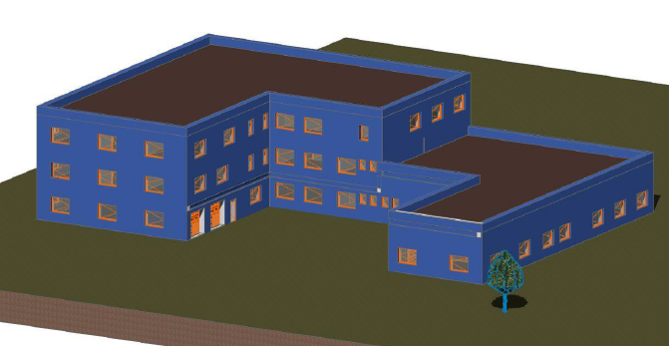
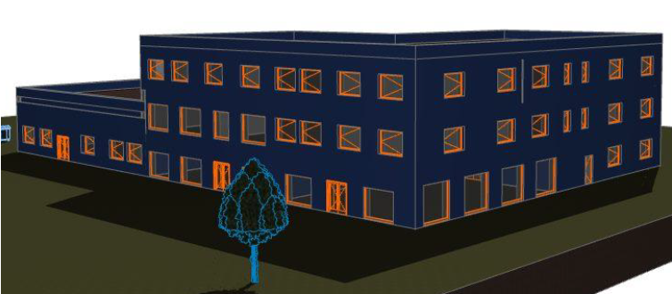
CÍL PRÁCE
Návrh
Projekt
Dokumentace pro stavební povolení
Inteligentní systémy budov

Slide 3
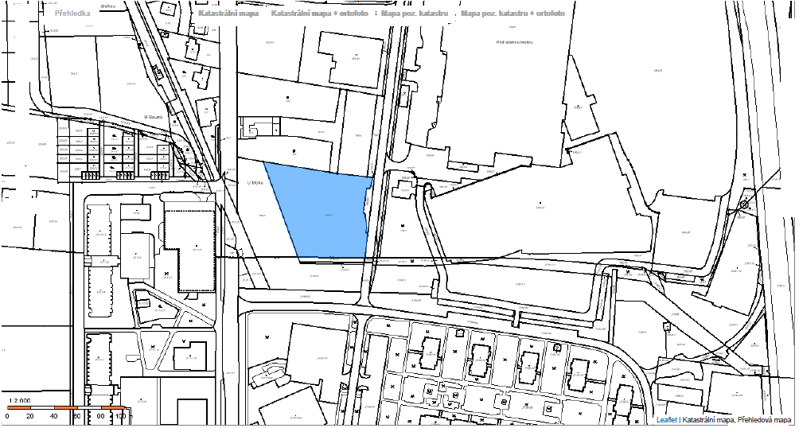
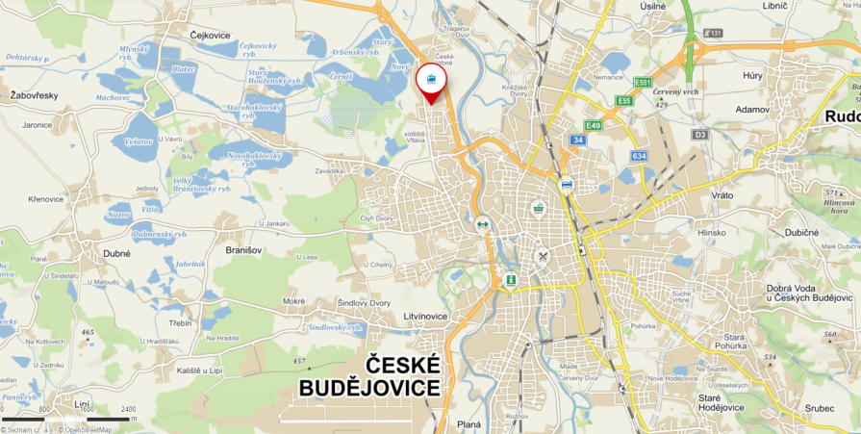
UMÍSTĚNÍ
Umístění: České Budějovice
Katastrální území: České Vrbné
Výměra: 5403m2
Katastrální číslo: 180/12
(Zdroj: c-budejovice.cz)
(Zdroj: mapy.cz)
(Zdroj: nahlizenidokatastru.cz)

Slide 4
KORDINAČNÍ SITUACE
(Zdroj: vlastní)

Slide 5
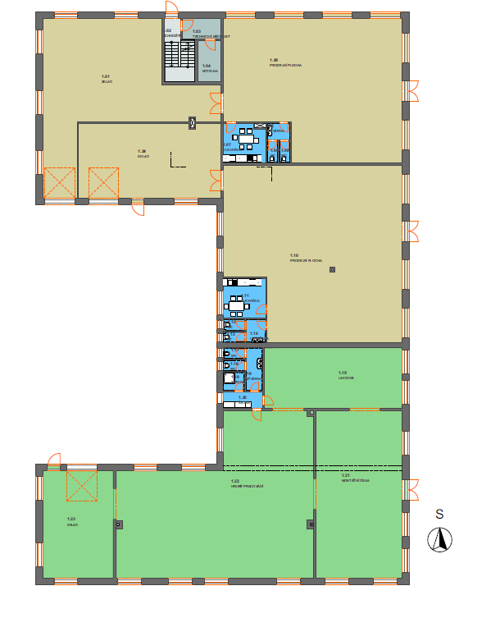
TECHNICKÉ A DISPOZIČNÍ ŘEŠENÍ
Obytné plochy
Komunikační prostor
Výrobní plochy
Prodejní plochy
(Zdroj: vlastní)

Slide 6
TECHNICKÉ A DISPOZIČNÍ ŘEŠENÍ
Obytné plochy
Komunikační prostor
Kancelářské plochy
(Zdroj: vlastní)

Slide 7
TECHNICKÉ A DISPOZIČNÍ ŘEŠENÍ
Obytné plochy
Komunikační prostor
(Zdroj: vlastní)

Slide 8
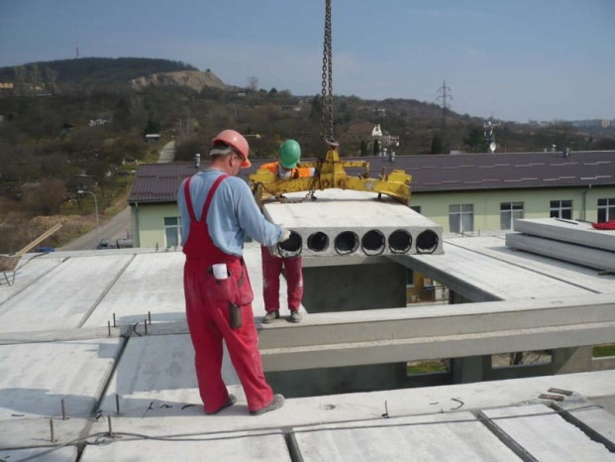
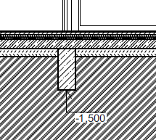
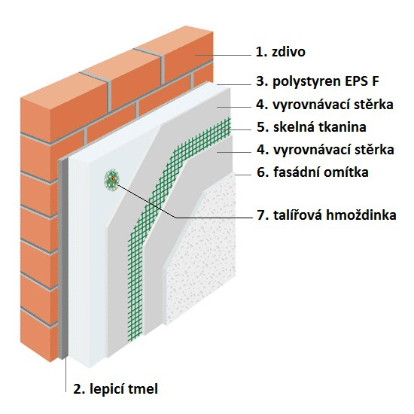
SYSTÉMY OBJEKTU
Základy
Stěny
Strop
Střecha
(Zdroj: goldbeck.cz)
(Zdroj: vlastní)
(Zdroj:isover.cz)
(Zdroj: vlastní)

Slide 9
DĚKUJI ZA POZORNOST
Chcete zodpovědět doplňující případně jiné otázky ?

Slide 10
DOPLŇUJÍCÍ OTÁZKA
Vedoucí práce Ing. et Ing. Petra Nováková
Jak jste postupoval při dimenzování základových konstrukcí?
(Zdroj: vlastní)

Slide 11
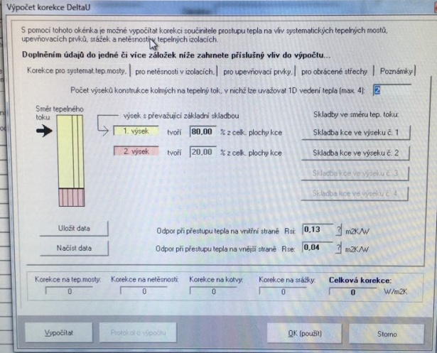
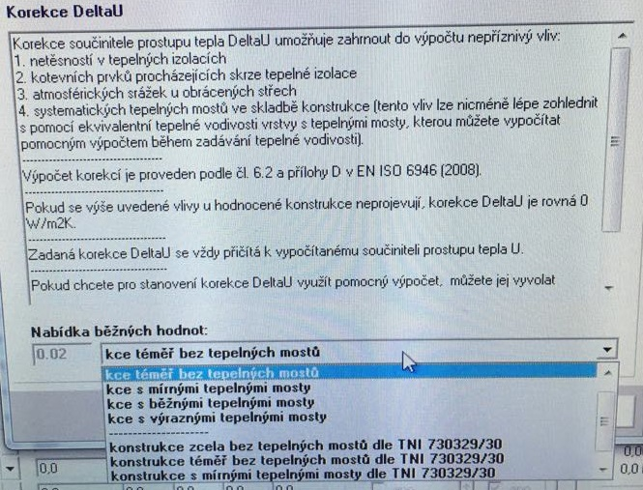
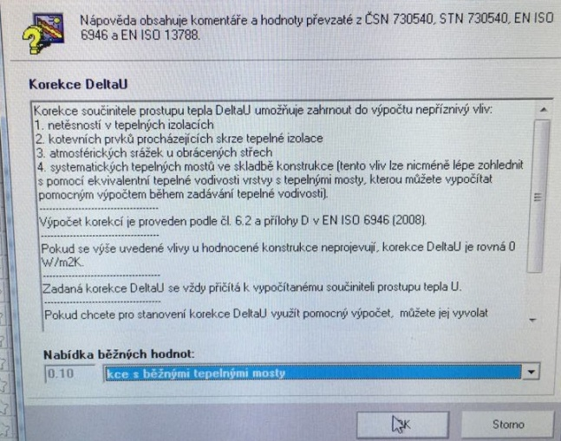
DOPLŇUJÍCÍ OTÁZKA
Vedoucí práce Ing. et Ing. Petra Nováková
Proč máte ve výpočtech součinitele prostupu tepla korekci součinitele prostupu tepla dU = 0 W/m2K? Uvažujete někde ve výpočtu s vlivem tepelných mostů?
(Zdroj: vlastní)
(Zdroj: vlastní)
(Zdroj: vlastní)

Slide 12
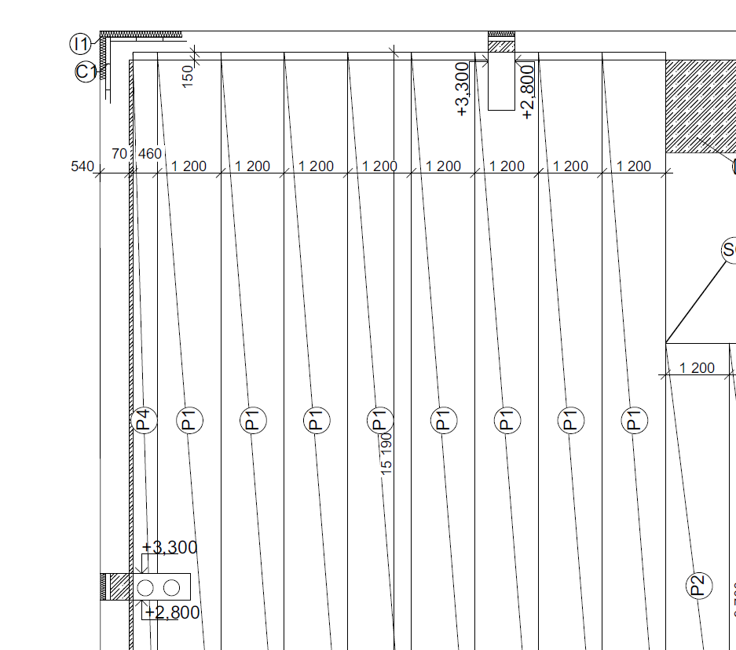
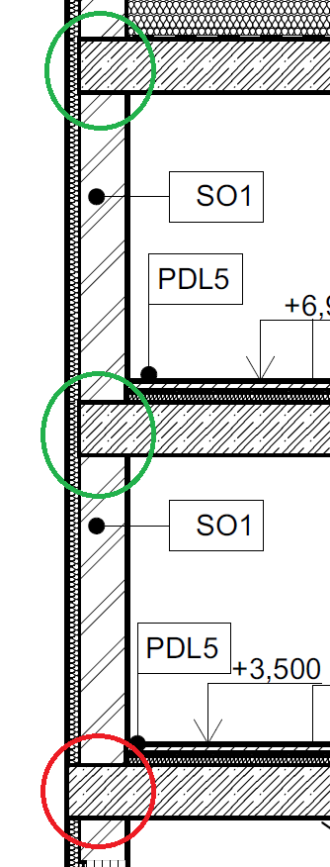
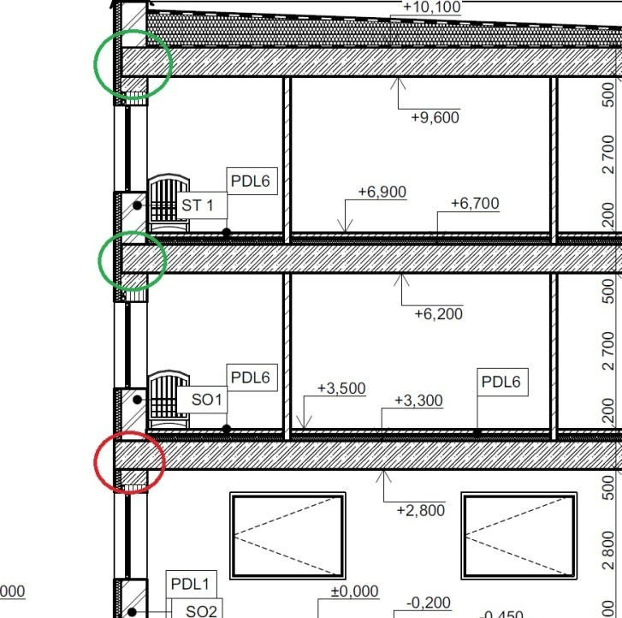
DOPLŇUJÍCÍ OTÁZKA
Oponenta práce Ing. Michal Lavička
Proč není zateplen strop z vnější strany nad 1.NP? viz řez A-A , B-B?
(Zdroj: vlastní)
(Zdroj: vlastní)
(Zdroj: vlastní)

